Slide 1
ГЕРОИ КРАСНОЯРСКОГО КРАЯ
Герои Великой Отечественной Войны

Slide 2
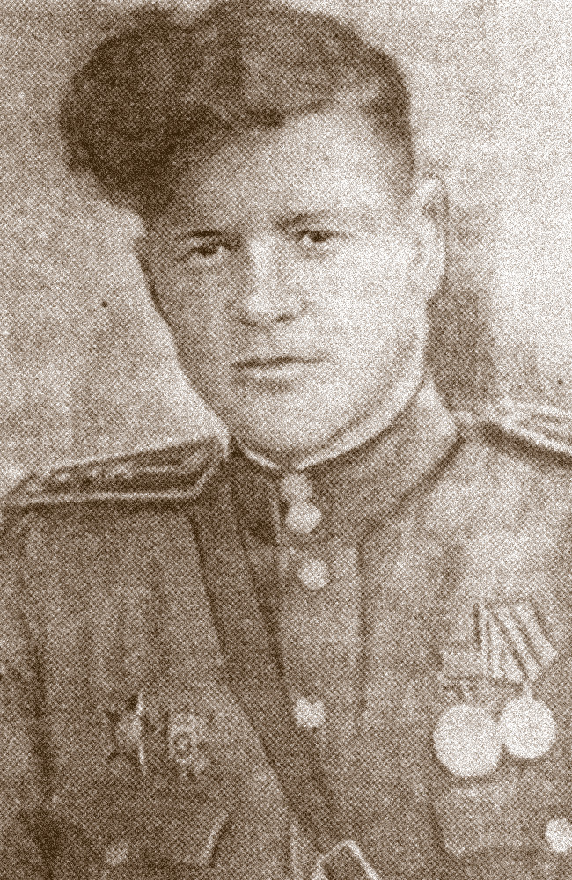
ДАВЫДОВ СЕМЕН СЕМЕНОВИЧ Указом Президиума Верховного Совета СССР от 27 февраля 1945 года удостоен звания Героя Советского Союза Уроженец Красноярского края (деревня Троицкая Ирбейского района). В действующей армии лейтенант Давыдов с августа 1941 года - заместитель командира батареи, командир батареи 979 артиллерийского полка 173 стрелковой дивизии. Принимал участие в боях на Западном, Донском, Брянском, Центральном, Белорусском, 1-м Белорусском фронтах, в Сталинградской битве, боях под Орлом, форсировании Десны и битве за Днепр.

Slide 3
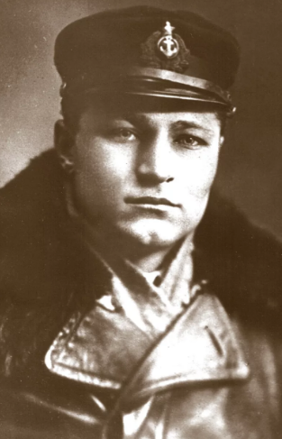
АСЯМОВ СЕРГЕЙ АЛЕКСАНДРОВИЧ Указом Президиума Верховного Совета СССР от 20 июня 1944 года удостоен звания Героя Советского Союза Уроженец города Красноярска. На фронтах Великой Отечественной войны с июля 1941 года. 10 августа 1941 года капитан Асямов участвовал в налете на город Берлин (Германия). Водил группы на бомбардировку железнодорожных узлов Вязьма и Смоленск, порта Данциг. После 30-го успешного боевого вылета по тылам противника Асямов был представлен к званию Героя Советского Союза.

Slide 4
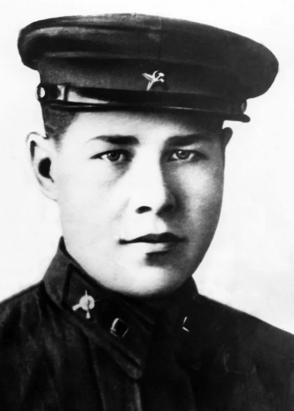
КОРНЕЕВ АФАНАСИЙ КУЗЬМИЧ Указом Президиума Верховного Совета СССР от 24 марта 1945 года удостоен звания Героя Советского Союза Уроженец Красноярского края (деревня Алексеевка Нижнеингашского района). Призван в Красную Армию в июле 1941 года и направлен в Омское пехотное училище. На фронтах Отечественной войны с января 1942 года. Командир взвода 170-го Гвардейского стрелкового полка в составе 8-й Гвардейской армии 1-го Белорусского фронта гвардии младший лейтенант Корнеев отличился при освобождении Польши.

Slide 5
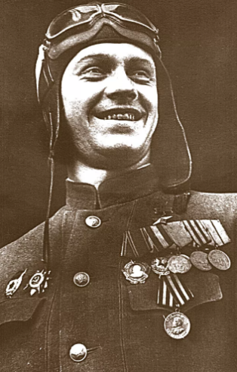
ПЕТЕЛИН ЮРИЙ НИКОЛАЕВИЧ Указом Президиума Верховного Совета СССР от 20 июня 1942 года удостоен звания Героя Советского Союза Уроженец Красноярского края (станция Ужур Ужурского района). В июле 1941 года лейтенант Петелин был назначен командиром звена 220-го дальнебомбардировочного авиаполка. Звено Петелина выполняло самые сложные и ответственные задания. Командир Петелин в битве за Москву лично совершил 53 боевых вылета, из них - 18 ночью.

Slide 6
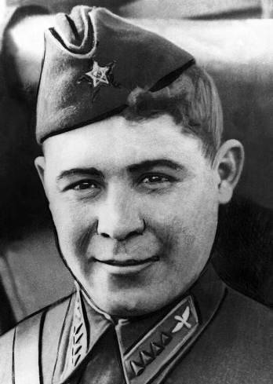
ТОТМИН НИКОЛАЙ ЯКОВЛЕВИЧ Указом Президиума Верховного Совета СССР от 22 июля 1941 года удостоен звания Героя Советского Союза Уроженец Красноярского края (Усть-Яруль Ирбейского района). На фронтах Великой Отечественной войны с первых дней. Отличился старшина Тотмин 4 июля 1941 года в воздушном бою во время налета неприятельской группы самолетов на аэродром Рожкополье. На исходе боя, когда не осталось патронов, Тотмин был атакован сверху «мессершмиттом». Летчик принял бой, пойдя на лобовой таран. В результате столкновения немецкий самолет разбился, летчик погиб. У самолета Тотмина было отломано одно крыло, сам он успел покинуть кабину машины с парашютом. Это был первый в мире лобовой таран самолета противника.

Slide 7
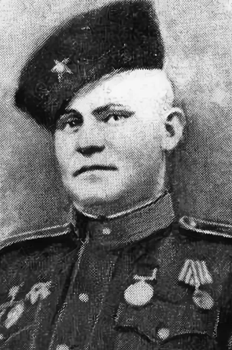
ЮШКОВ МИХАИЛ АФАНАСЬЕВИЧ Указом Президиума Верховного Совета СССР от 31 мая 1945 года удостоен звания Героя Советского Союза Уроженец Красноярского края (деревня Коряково Балахтинского района). Призван в Красную Армию и направлен на фронт в 1944 году. Из наградного листа: «1 марта 1945 года группа разведчиков, выполняя задачу по захвату контрольного пленного на укрепленном рубеже Линде Гросс Борн, скрытно подползла к траншеям противника. В рукопашной схватке Юшков уничтожил расчет пулемета.

Slide 8
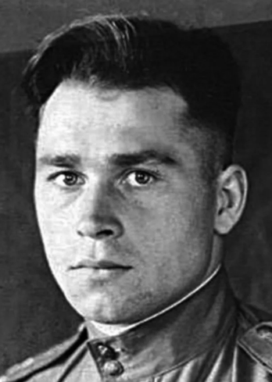
ЯНКОВСКИЙ СТЕПАН ГРИГОРЬЕВИЧ Указом Президиума Верховного Совета СССР от 23 февраля 1943 года удостоен звания Героя Советского Союза Уроженец Красноярского края (деревня Верх-Подъемная Большемуртинского района). В Красной Армии с 1940 года. В августе 1942 года сержант Янковский окончил Краснодарское военное авиационное училище. На фронтах Великой Отечественной войны с мая 1943 года в составе 6-го Гвардейского штурмового авиаполка 3-й Воздушной армии. Всего за период войны Янковский совершил 197 боевых вылетов.

Slide 9
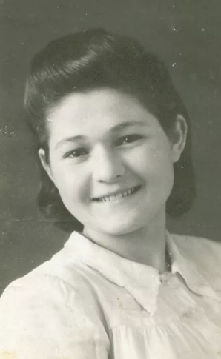
ИВАНОВА АННА ЕГОРОВНА Иванова Анна Егоровна (род. 28 декабря 1926 г.) Анна Егоровна родилась в деревне Вознесенка Березовского района Красноярского края. В годы Великой Отечественной войны работала в колхозе. В 1948 году была награждена медалью «За доблестный труд в великой Отечественной войне 1941-1945 гг.», а в 1974г. медалью «Ветеран труда»

Slide 10
СПАСИБО ЗА ВНИМАНИЕ
Выполнила Б.Виктория ПК-16

